Slide 1

新能源汽车概述
讲师：孙立伟

Slide 2
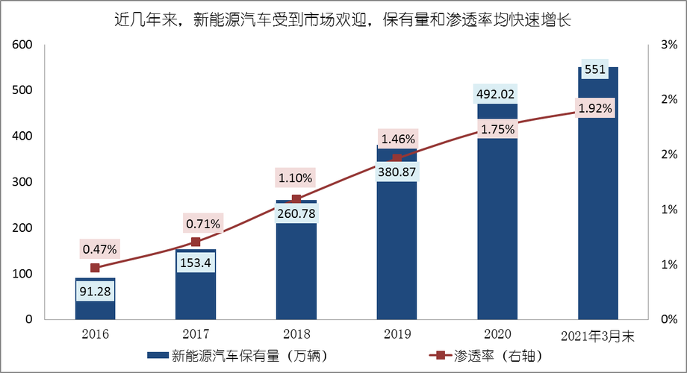
一、新能源汽车发展：
目前新能源汽车产销量逐年攀升，每年以40%的速度增长，而传统燃油汽车不但不增长，反而每年以15%的速度下降。

Slide 3
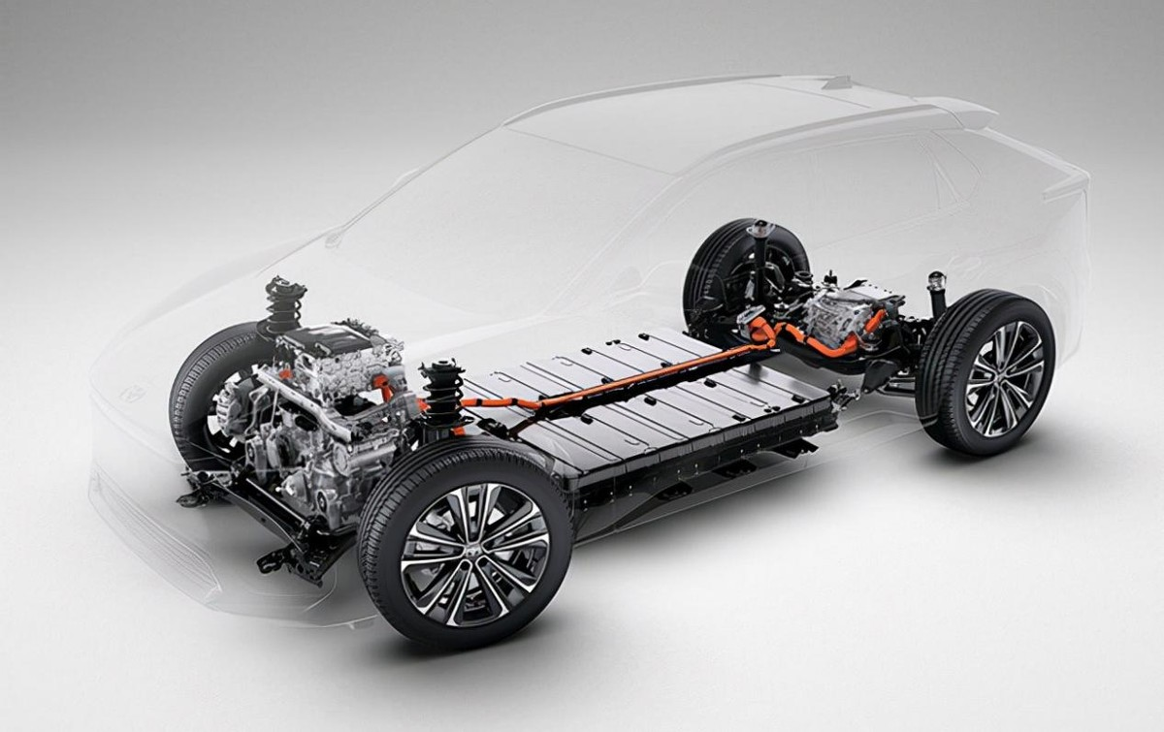
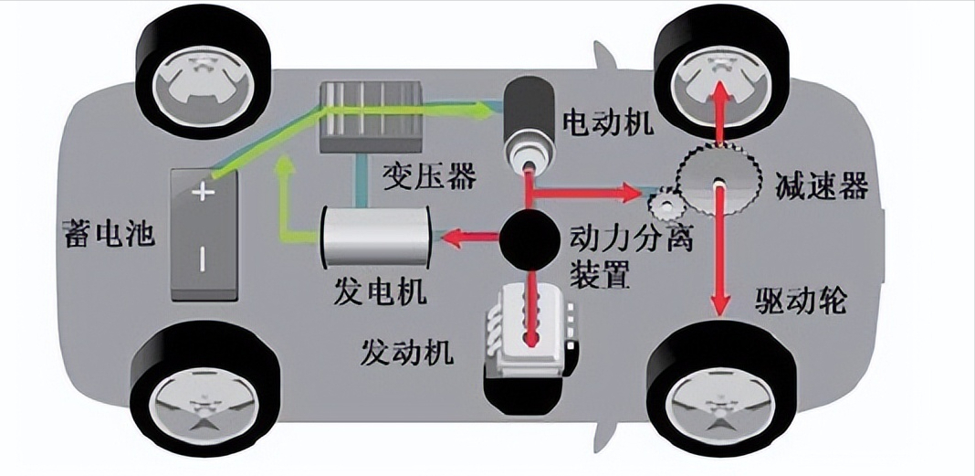
二、新能源汽车分类：
目前发展比较成熟的呢有两种，一是纯电动汽车二是混合动力汽车。
纯电动汽车
混合动力汽车

Slide 4
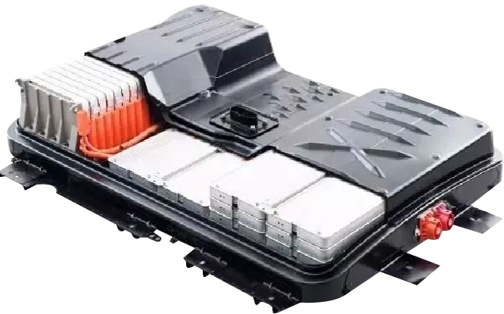
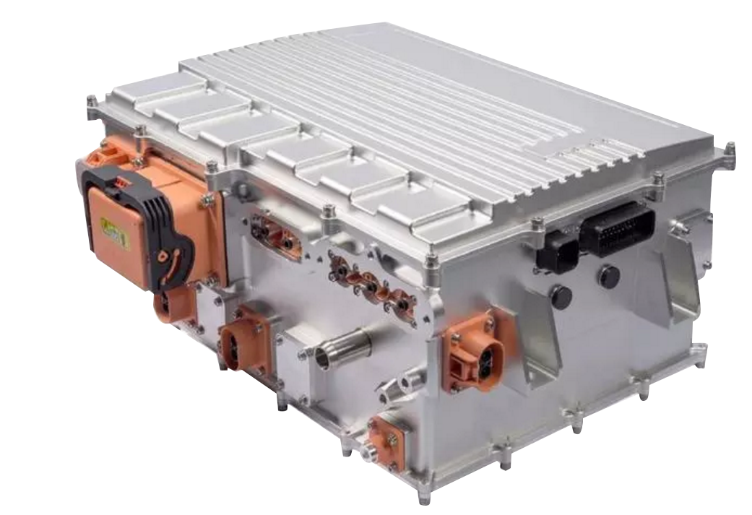
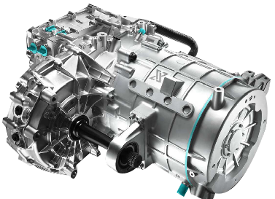
三、纯电汽车工作原理
电池-346V
52KWH
直流电346V
直--交转换器
三相交流电346V
三相交流电动机

Slide 5
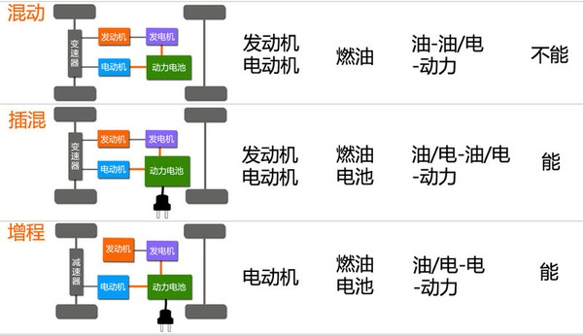
四、混动分类：
混动一般有HEV、PHEV和SHEV三种类型

Slide 6
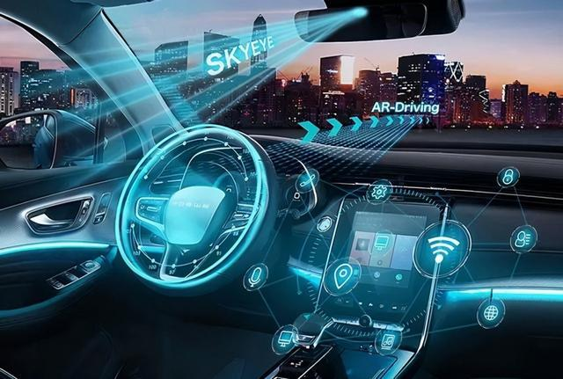
五、智能汽车：
智能语音控制、无线热点、移动办公、车联网等

